Slide 1


JavaScript进阶（ES6）
---Class

Slide 2
内容提纲
ES6 Class基本语法
ES6 Class静态方法、静态属性
ES6 Class的继承

Slide 3
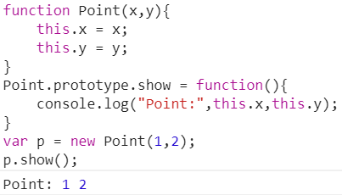
ES6 Class语法
ES5中使用构造函数定义并生成新的对象（模拟类-类继承） - 与传统面向对象语言的差异比较大，不利于开发和维护复杂的应用程序
回顾： p.constructor是什么？ p.__proto__是什么？
Point.prototype是什么？ Point.__proto__是什么？
Point.prototype.constructor是什么？
如何添加私有属性？
访问私有属性的方法是否可以定义在原型上？
参见实例demo01 Part1

Slide 4
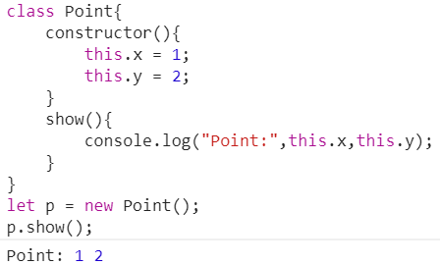
ES6 Class语法
ES6中引入了Class（类）作为对象的模板 - ES6中的class是一个语法糖（核心内容同ES5），仔细阅读理解下述语法并与ES5对比 - 与ES5不同的是类内定义的方法是不可枚举的
注意：方法前不加function，方法之间不用逗号分隔，如果没有写constructor方法，会添加一个默认的constructor
思考：show方法是定义在p对象身上了，还是定义在p对象的原型上了？
使用下述方法进行测试Object.getOwnPropertyNames
参见实例demo01 Part2 ES6的class语法
Notes:
增加 max（1,0,0）实例，增加逻辑判断

Slide 5
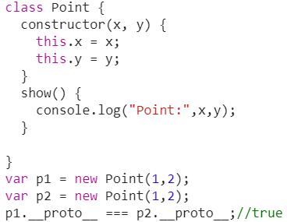
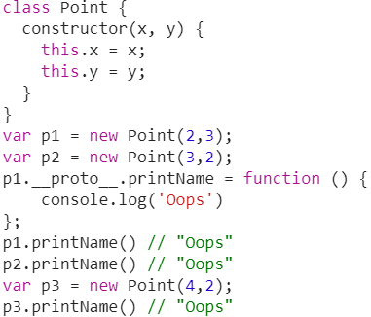
ES6 Class语法
ES6中通过通过class实例化的对象的原型 - 与ES5一样，实例化出的对象的原型是共享的，下例中实例化的对象的原型是Point.prototype
参见实例demo02 ES6 class 与 实例化的对象

Slide 6
ES6 Class语法补充
class表达式形式（ES6支持class表达式形式）
class的立即执行表达式
不存在class提升（养成良好代码习惯，使用前定义）
class的name属性（同构造函数的name属性）
在“类”的内部可以使用get和set关键字作为过滤
ES6 为new命令引入了一个new.target属性
参见实例demo03 ES6 class 补充
Notes:
增加 max（1,0,0）实例，增加逻辑判断

Slide 7
内容提纲
ES6 Class基本语法
ES6 Class静态方法、静态属性
ES6 Class的继承

Slide 8
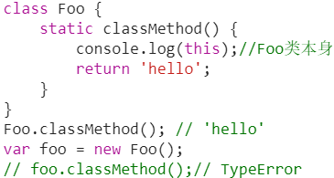
ES6 Class静态方法、静态属性
静态方法与实例方法 - 静态方法指的是 Class 本身的方法，而不是定义在实例对象上的方法 - 通过关键字 static 定义静态方法，静态方法中的this指向类本身
参见实例demo04 静态方法
Notes:
增加 max（1,0,0）实例，增加逻辑判断

Slide 9
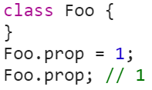

ES6 Class静态方法、静态属性
静态属性与实例属性 - 静态属性指的是 Class 本身的属性，而不是定义在实例对象上的属性 - ES6 规定Class 内部只有静态方法，没有静态属性 - 新的ES提案中包括了静态属性
参见实例demo05 静态属性
Notes:
增加 max（1,0,0）实例，增加逻辑判断

Slide 10
内容提纲
ES6 Class基本语法
ES6 Class静态方法、静态属性
ES6 Class的继承

Slide 11
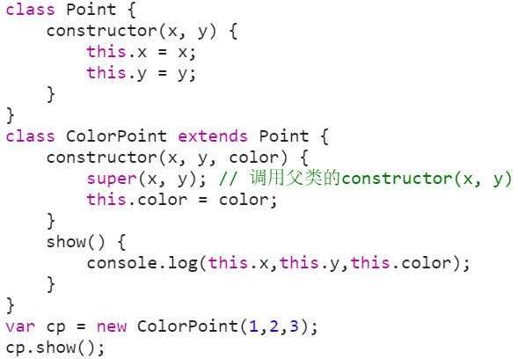
ES6 Class的继承
ES6中通过class实现继承的语法
通过extends关键字实现继承，比 ES5 的通过修改原型链实现继承，要清晰和方便
注意：constructor与 super
参见实例demo06
ES6 class与继承
Notes:
增加 max（1,0,0）实例，增加逻辑判断

Slide 12
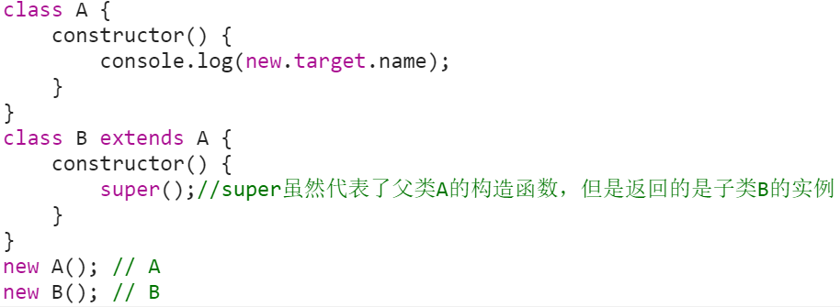
ES6 Class的继承
class中的super（当作函数使用，也可以当作对象使用） - 当做函数时，子类构造函数之中的super( )，代表调用父类的构造函数 - 当做对象时，在普通方法中，指向父类的原型对象；在静态方法中，指向父类
参见实例demo07 super实例 Part1
Notes:
增加 max（1,0,0）实例，增加逻辑判断

Slide 13
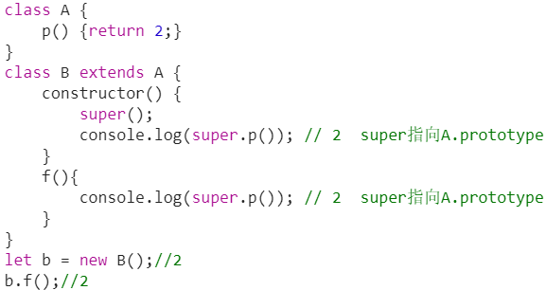
ES6 Class的继承
class中的super（当作函数使用，也可以当作对象使用） - 当做函数时，子类构造函数之中的super()，代表调用父类的构造函数 - 当做对象时，在实例（原型）方法中，指向父类的prototype属性；在静态方法中，指向父类
参见实例demo07 super实例 Part2
Notes:
增加 max（1,0,0）实例，增加逻辑判断

Slide 14

Thank You！

